Slide 1
什麼是Docker
和應用程式最接近的Containers
時間：2021/10/28

Slide 2
Docker是什麼？
一個實作Container概念的產品
提供Container的執行環境
應用硬體、儲存、網路(Infrastructure)
建立隔離環境(有自己的資源、OS、檔案系統)
在這環境上執行應用程式
利用namespace、cgroup、chroot、aufs的核心功能。

Slide 3
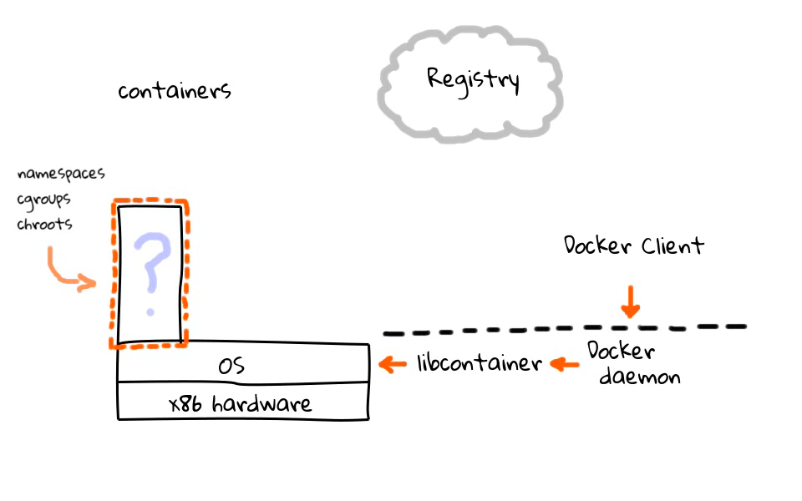
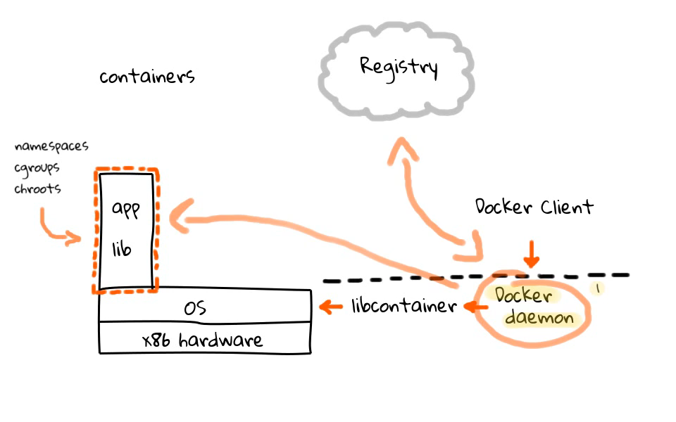
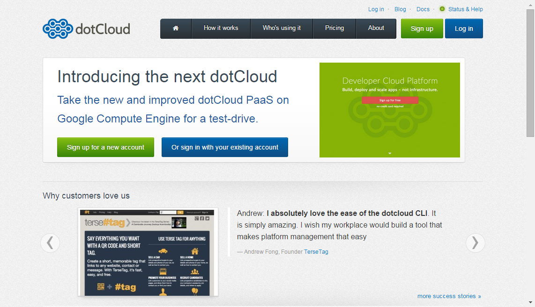
本來是 dotCloud 公司內部專案

Slide 4
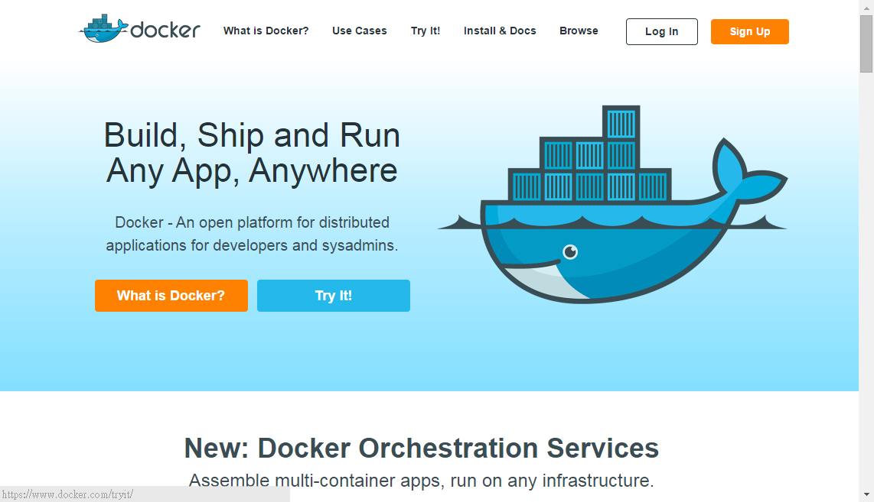
後來直接改名為Docker Inc.

Slide 5
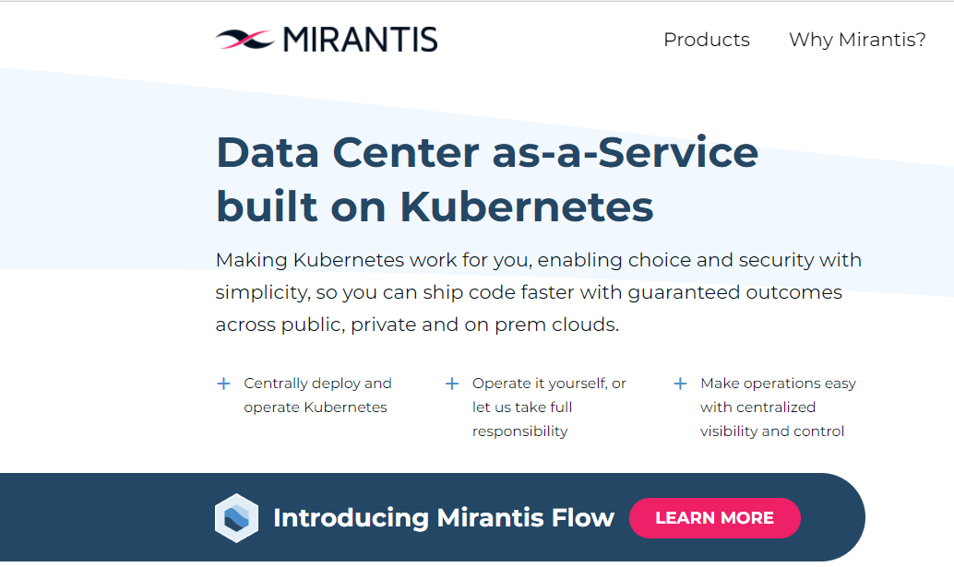
2019年被OpenStack的母公司收購

Slide 6
Docker最重要的元件

Slide 7
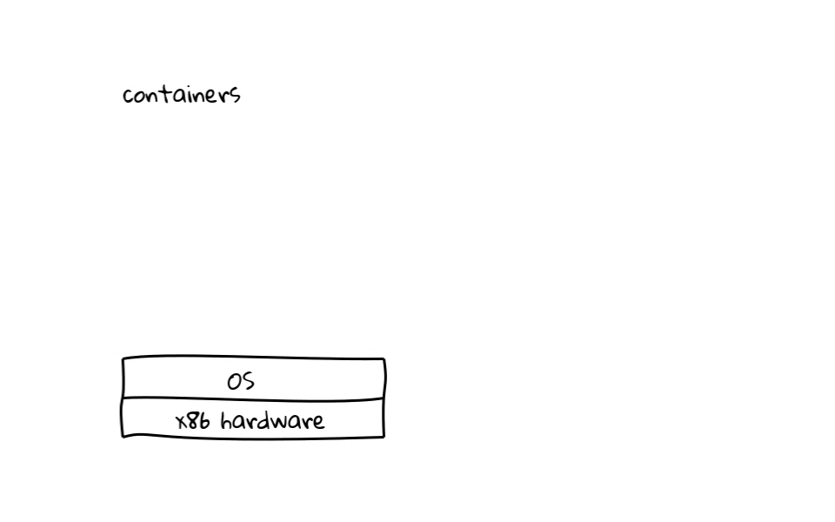
先準備硬體及安裝OS

Slide 8
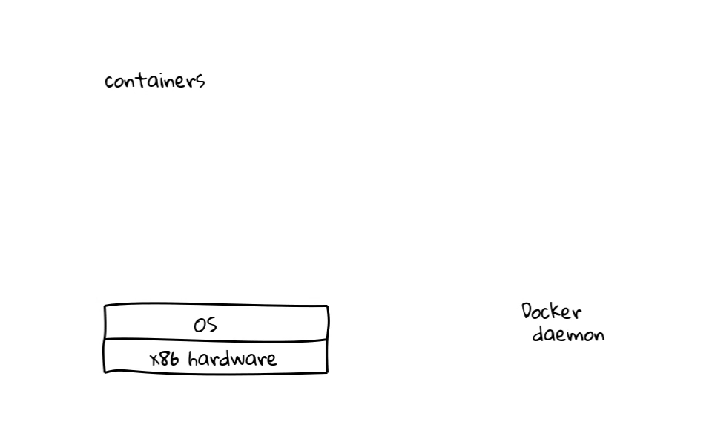
系統執行docker daemon

Slide 9
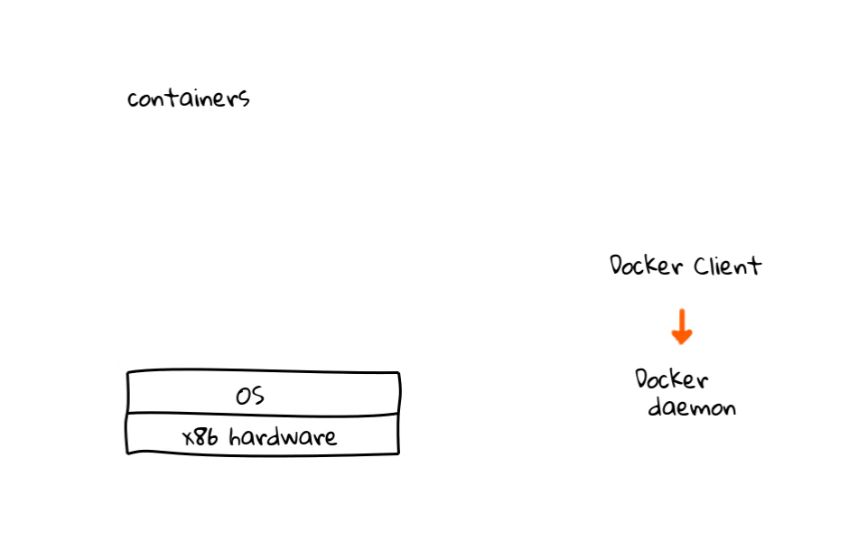
使用者利用docker client(指令)

Slide 10
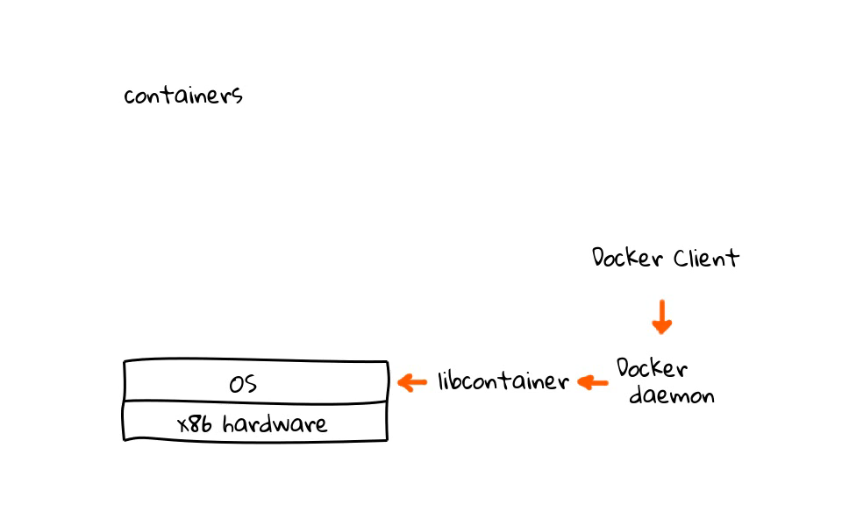
Daemon呼叫LKM功能

Slide 11
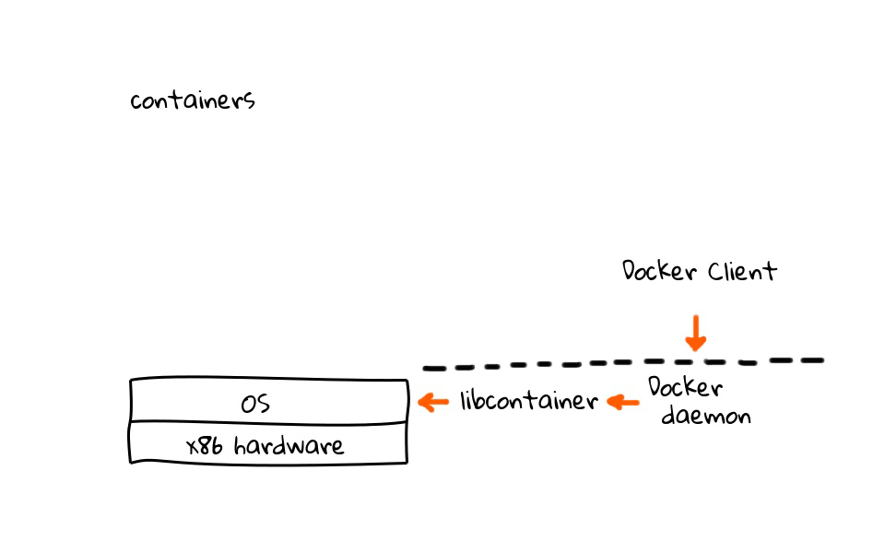
Docker client可在任何地方

Slide 12
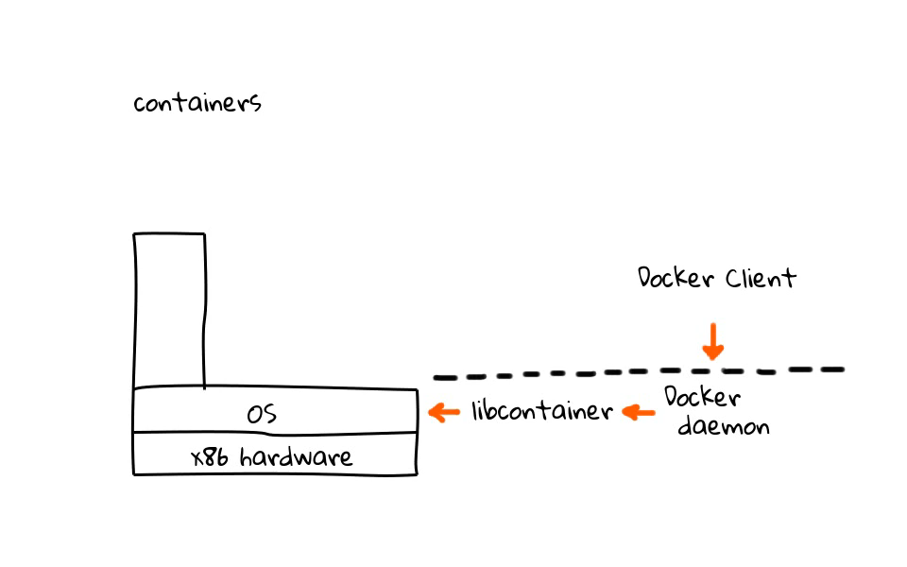
Docker建立Namespace
unix:///var/run/docker.sock

Slide 13
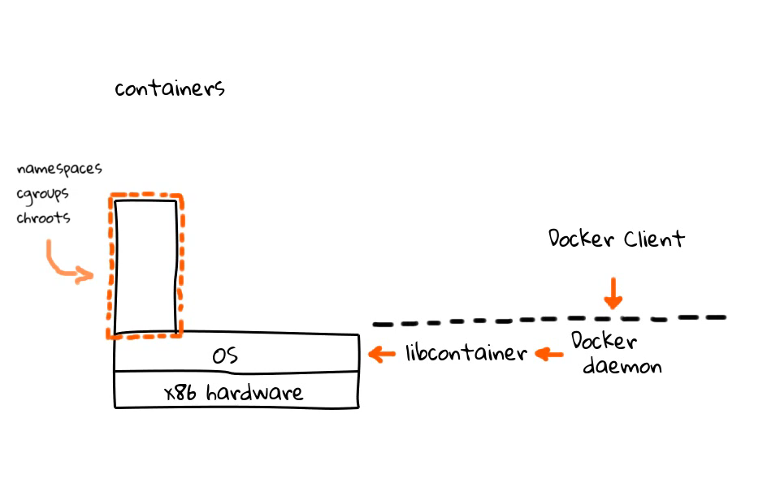
Cgroup分配資源及根目錄

Slide 14
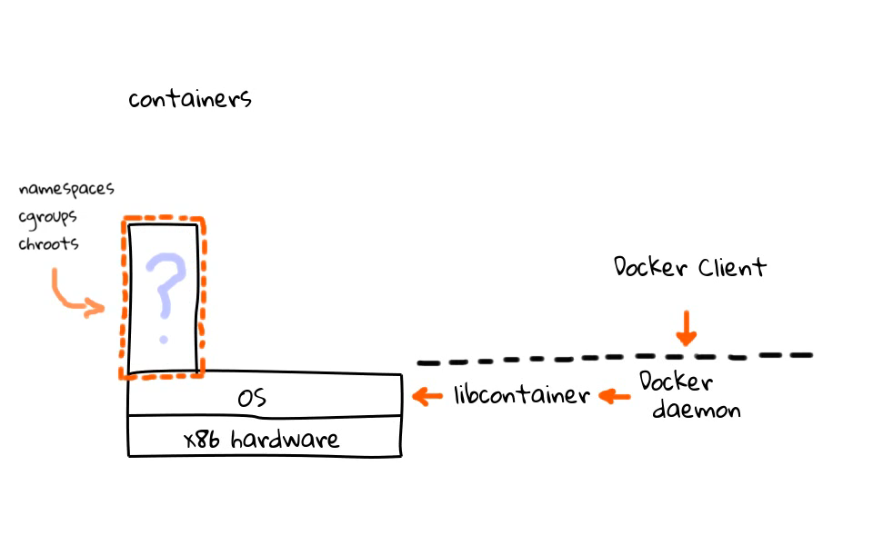
需要自己重新安裝及建立系統嗎？

Slide 15
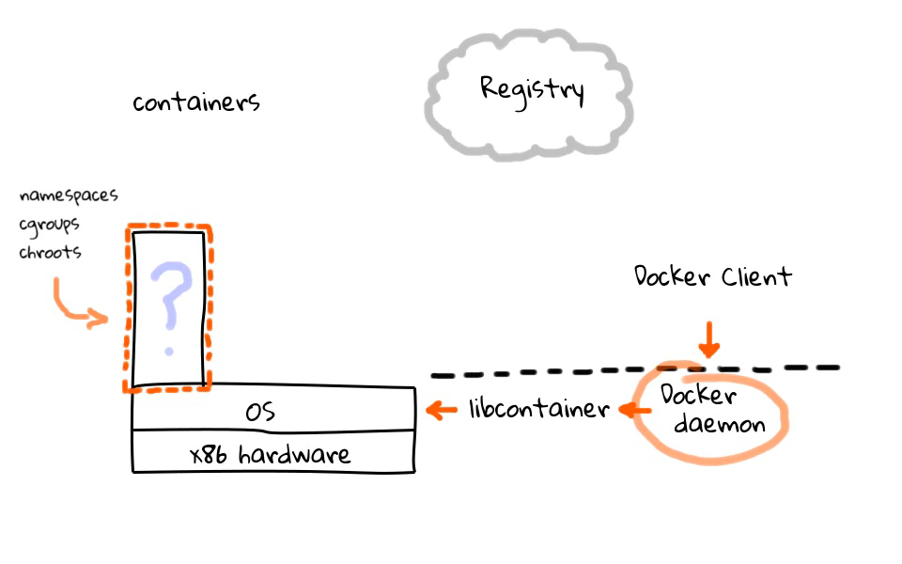
客戶端要求Container使用一個 已存在的repository(映像檔)

Slide 16
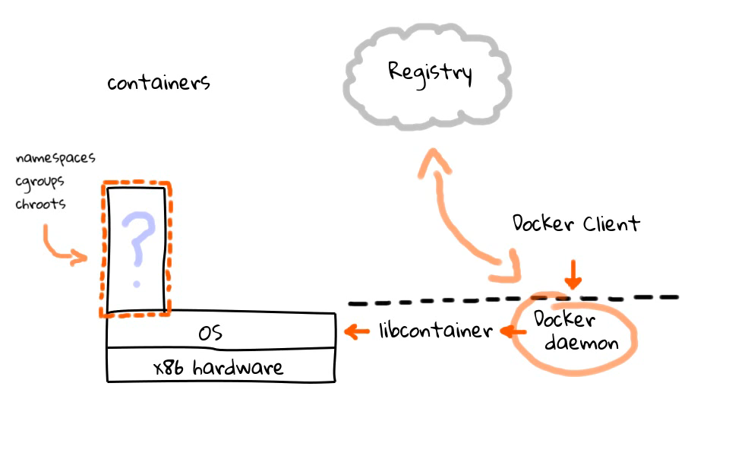
Docker去Registry下載

Slide 17
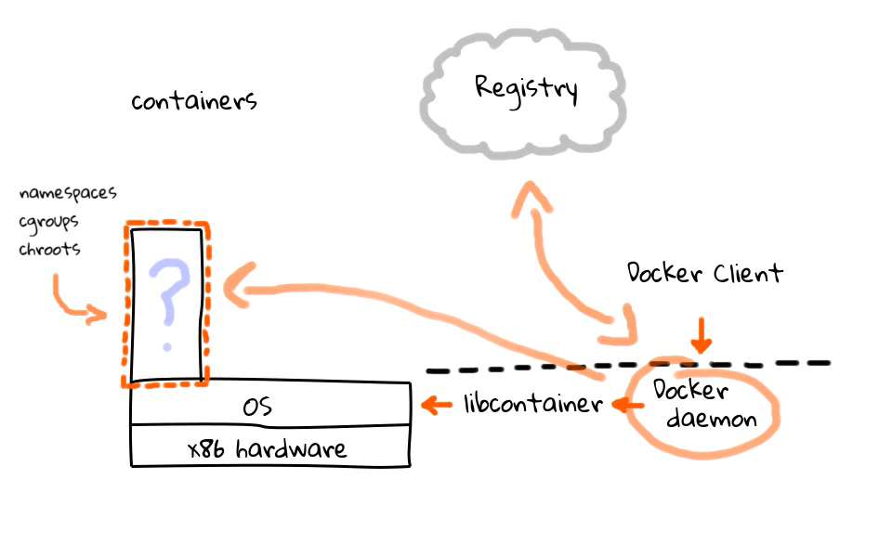
然後下載並放入該Container中

Slide 18
Docker四大元件之一 ：daemon

Slide 19
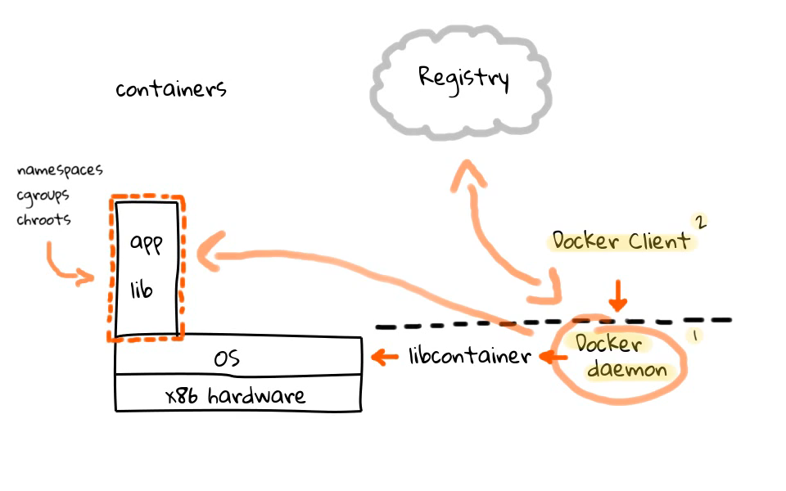
Docker四大元件之二 ：client

Slide 20
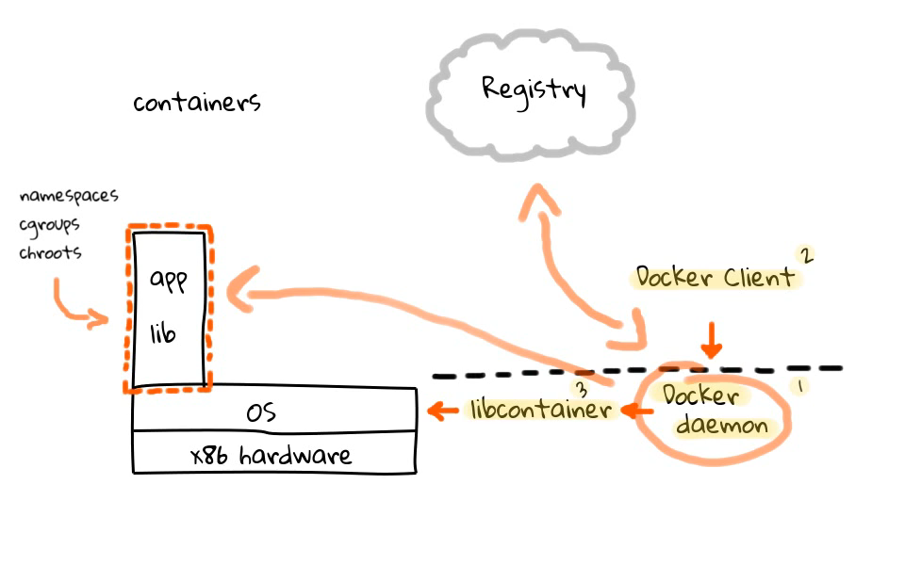
Docker四大元件之三 ： 啟動所有核心功能的函數庫

Slide 21

Docker四大元件之四 ： 存放所有模板的雲端容器庫

Slide 22
Docker基本名詞介紹

Slide 23
映像檔(image)

Slide 24
容器的Image
可以視作啟動容器的OS系統，用來生成容器
就像真正的OS一樣，有大有小
小的image就是一個OS的核心，幾MB而已
這個OS可以加上一些其它功能，變的較大
但這些功能，也是「安裝」上去的
以小的OS為基礎，一「層」一「層」堆疊
一個映像檔可以只有1層，也可以多層

Slide 25
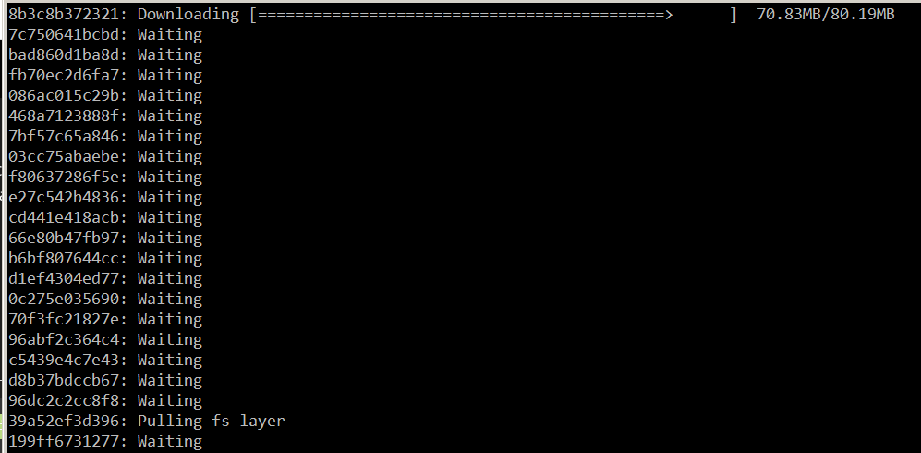

Slide 26
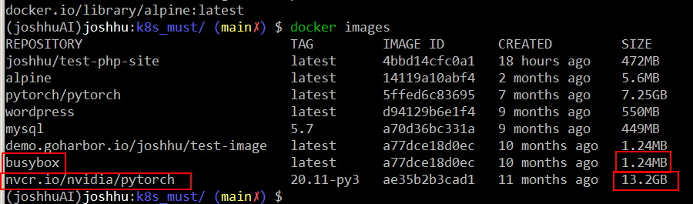
容器的Image
可以視作啟動容器的OS系統
docker image ls來觀看

Slide 27
映像檔在哪裏？
全球軟體公司幾乎都有自己維護的映像檔
就像全世界的軟體公司都有自己的軟體
如ubuntu就有自己的映像檔
全球的開源軟體都可以在github上找到
那麼就有一個專門放映像檔的hub
就是docker hub
不同的容器平台有自己的hub，如google、IBM等。
也可以放在自己的公司

Slide 28
映像檔在哪裏？(續)
Docker hub就像github一樣，可以儲存容器映像檔，當然可以更新、推送、拉取
不同的容器廠商有自己的倉庫
映像檔都有公開的標準OCI，不同容器大部分均相容
遵循OCI的映像檔，不同廠商的容器執行時(runtime)都可以啟動
私有雲可以自架映像檔倉庫給內網使用

Slide 29
一個完整影像的名稱
公有Hub
<username>/<image name>:tag
如
joshhu/webserver:staging
私有有Hub或伺服器
<servername>:<port#>/<image name>:tag
如
192.168.1.100:5000/myimage:latest

Slide 30
什麼是base image
由官方所提供的image，並沒有使用者名稱，直接可以打名稱，如：
ubuntu:14.04 或 dl.dockerpool.com:5000/ubuntu
目前各大linux distro及主要Linux服務廠商都有base image可供使用。
如果只打linux distro名稱不指定標籤，會自動下載最新穩定版本

Slide 31
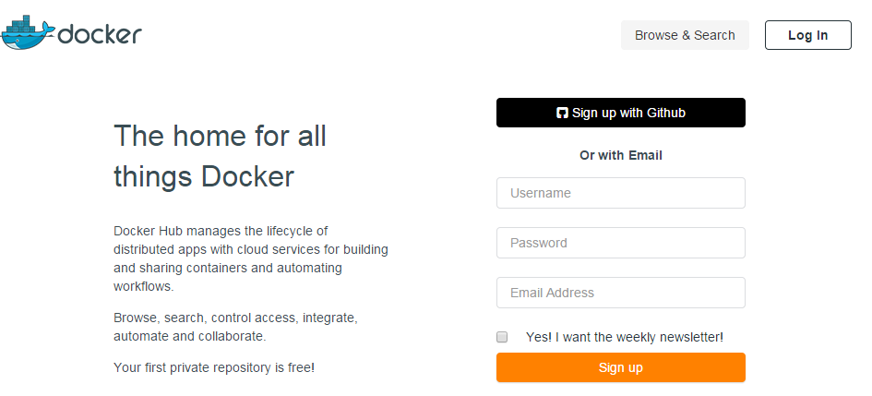
在Docker Hub註冊

Slide 32
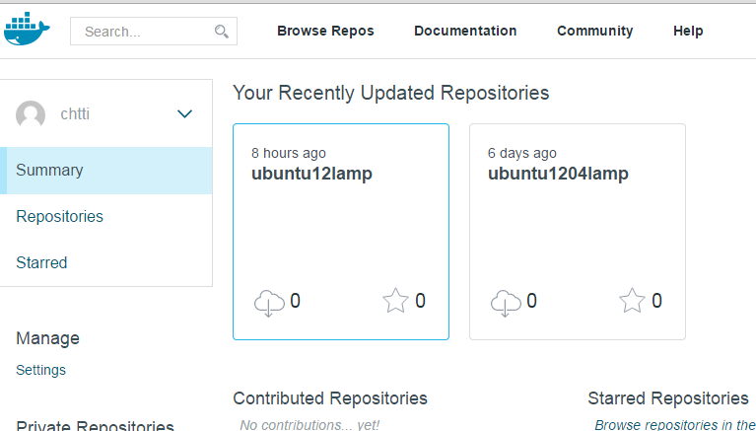
可保留自己的映像檔(repo)

Slide 33
容器(Container)

Slide 34
什麼是容器(container)？
可以想成把映像檔當OS，開機後的狀態
會佔用CPU、記憶體
可以開始提供服務，常駐在電腦中
也可只執行一次就關機
擁有自己的資源，檔案系統，網路介面
同一台主機上的不同容器預設在同一網段NAT
也可以擁有不同的網段
也可使用公網IP
可啟動、停止、暫停、恢復，刪除，感覺就像一個應用程式一樣

Slide 35
想成把映像檔當OS，開機後的狀態
然後把這個容器「開機」
可讀寫(/var/www/html)
Layer n(start LAMP)
layer.. (mysql)
映像檔當做OS
layer2(php)
Layer1(Apache)
Layer0(Ubuntu base image)
Linux Kernel
Hardware

Slide 36
想成把映像檔當OS，開機後的狀態
然後把這個容器「開機」
可讀寫(/var/www/html)
Layer n(start LAMP)
layer.. (mysql)
映像檔當做OS
layer2(php)
Layer1(Apache)
Layer0(Ubuntu base image)
Linux Kernel
Hardware

Slide 37
也可只執行一次就關機
然後把這個容器「開機」執行
從容器copy檔案到host主機，執行一次
Layer n(start LAMP)
layer.. (mysql)
映像檔當做OS
layer2(php)
Layer1(Apache)
Layer0(Ubuntu base image)
Linux Kernel
Hardware
CPU
記憶體

Slide 38
執行完就關機
映像檔當做OS
Layer n(start LAMP)
layer.. (mysql)
layer2(php)
Layer1(Apache)
Layer0(Ubuntu base image)
Linux Kernel
Hardware

Slide 39
有自己的資源，檔案系統，網路介面
可讀寫(/var/www/html)
Layer n(start LAMP)
layer.. (mysql)
紅色部分為檔案系統
layer2(php)
實體
Layer1(Apache)
虛擬nic
Layer0(Ubuntu base image)
Linux Kernel
Hardware
CPU
記憶體
實體nic

Slide 40
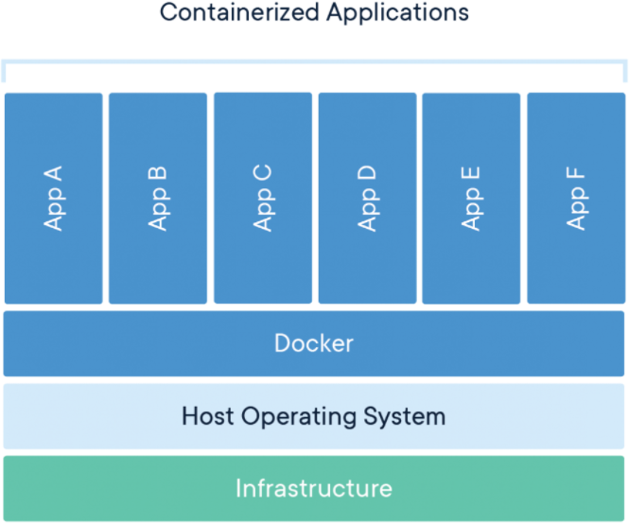
同一主機上容器使用同一網段
同一網段
實體nic

Slide 41
同一主機上容器使用不同網段
另一網段
同一網段
實體nic
實體nic

Slide 42
直接使用公網IP
直通
實體nic

Slide 43
啟動狀態
然後把這個容器「開機」執行
從容器copy檔案到host主機，執行一次
Layer n(start LAMP)
layer.. (mysql)
映像檔當做OS
layer2(php)
Layer1(Apache)
Layer0(Ubuntu base image)
Linux Kernel
Hardware
CPU
記憶體

Slide 44
停止狀態
然後把這個容器「開機」執行
從容器copy檔案到host主機，執行一次
Layer n(start LAMP)
layer.. (mysql)
映像檔當做OS
layer2(php)
Layer1(Apache)
Layer0(Ubuntu base image)
Linux Kernel
Hardware
CPU
記憶體

